Slide 1
第5章 代数式与函数的初步认识
5.4 生活中的常量与变量
WWW.PPT818.COM

Slide 2
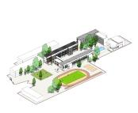
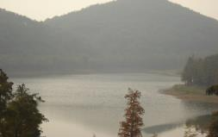
学校
t分钟
1分钟
2分钟
S=vt ， V=1.5千米/分
假设车子匀速行驶,
每分钟行1.5千米。
t(分) | … | 1 | 2 | 6 | t
s(千米) | …
用s表示行驶的总路程.
1.5
3
9
1.5t
问题：从这个过程中你发现哪些量
是保持不变的，哪些量是不断变化的？
童山湖

Slide 3
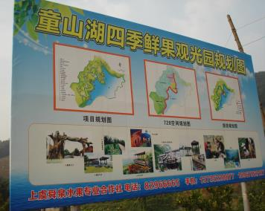
在根据不同的人数计算总票价的过程中,哪些量在改变,哪些量不变?
童山湖观光果园的门
票价格：每人 5元
若我们班里去了a个人,
总票价为 m元,
则 m=5a.
20
100
a =_____时
m=_____ 元
30
a =_____时
m=_____ 元
150
a =_____时
190
38
m=_____ 元

Slide 4
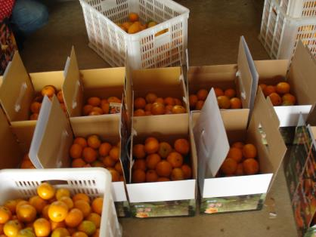
桔子的单价是每千克6元，
设同学买了t千克,应付金额为m元，
则 m=6t
买了t千克 | 5 | 6 | 7 | 8 | 10 | …
应付金额m元
30
36
42
48
60
…
问题：从这个过程中你发现哪些量是保持不变的，哪些量是不断变化的？

Slide 5
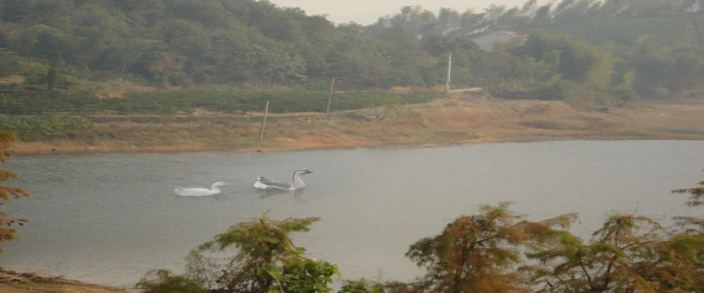
在计算半径不同的圆的面积的过程中,哪些量可以改变,哪些量不变?
圆面积公式是：
S= πr²
半径r(cm) | 1 | 1.5 | 2 | 3 | 5 | …
圆面积S(cm²) |  |  |  |  |  | …
π
2.25π
4π
9π
25π

Slide 6
初识概念
在某一问题中,保持不变的量称为常量.
在某一问题中,可以取不同数值的量称为变量.

Slide 7
小试牛刀
指出下列事件过程中的常量与变量
⒉ 圆周长Ｃ与圆的半径r之间的关系式是Ｃ＝2πr，其中常量是——————，变量是—————— 。
⒈ 假设钟点工的工资标准为12元／时，则工作时数t(时)与工资额m(元)之间的关系式是 m = 12 t
12
m，t
其中常量是 ———————— ，变量是——————。
２,π
Ｃ， r
3. 某种报纸每份a元,购买x份此种报纸共需y元,则 y＝ ax中的常量是__________,变量是___________.
a
x, y
理一理:常量不一定是具体的数，也有用字母表示的。

Slide 8
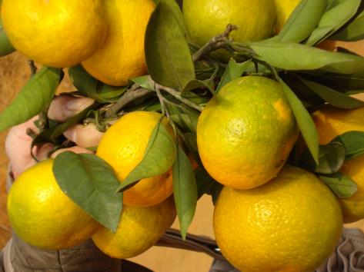
你能解决吗?
陈同学说：我要买6元每千克的桔子
李同学说：我要买5千克桔子
唐同学说：我要买18元钱的桔子
说出这三个过程中的常量和变量分别是什么？
总价=单价×数量
理一理: 常量和变量是对某一变化过程来说的，它们不是绝对的而是相对的。

Slide 9
挑战百分百
1. 直角三角形两个锐角∠A,∠B 的关系为_______,其中常量是_________,变量是________.
∠A+∠B= 90°
90°
∠A,∠B
2. 声音在空气中传播的速度v (m /s)与温度t(℃)之间的关系式是v＝331+0.6t，
331，0.6
V ，t
其中常量是————————，变量是—————.
3. 据科学研究,10到50岁的人每天所需睡眠时间H(时)可用公式 (N是人的年龄)来计算, 其中常量是_______________,变量是__________.
110,10
H，N

Slide 10
加油!
4. 某人持续以v米／分的速度经t分时间跑了s米，
其中常量是 ，变量是 ．
v
t, s
5.三角形的面积公式为 ,当a一定时,常量是______,变量是________.当s一定时,常量是_______,变量是________.
½ ,a
s，h
½ ,s
a，h

Slide 11
畅所欲言
数学来源于生活,
请同学自己举一个常量和变量的实际例子。(合作交流)

Slide 12
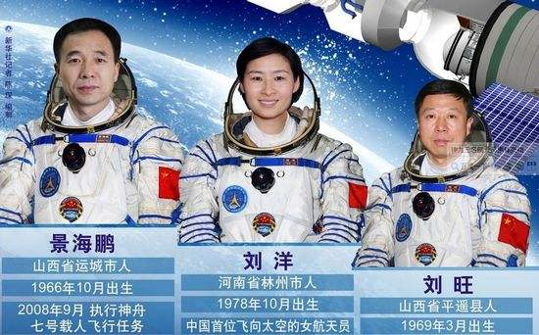
我国“神舟9号”于北京时间 2012年6月29日上午10时许，在内蒙古四子王旗成功着陆。

Slide 13
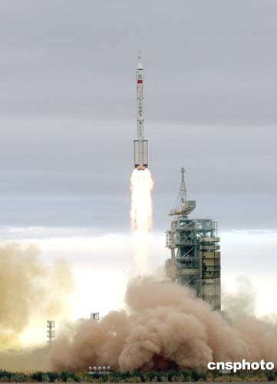
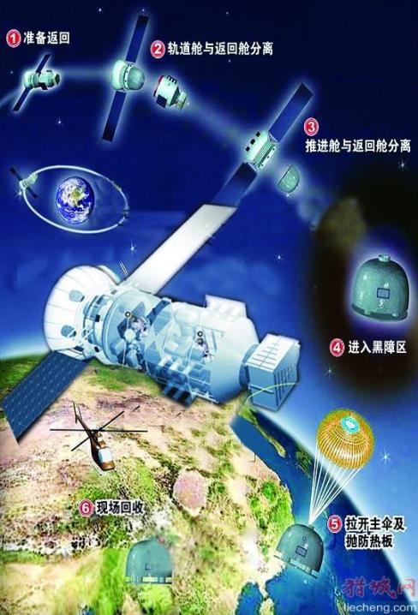
约8000米／秒的速度
大气层阻力
约200米／秒的速度
引导伞\减速伞
约80米／秒的速度
主伞
约8米／秒的速度
4台反推火箭
约2米／秒的速度
成功着陆

Slide 14
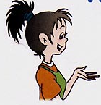
在飞船着陆前的最后48分时间内，”神九”是在耐高温表层的保护下，以7800米／秒的速度冲入100千米厚的地球大气层。在空气阻力的作用下，它在距地球表面10千米左右时，时速降至180米／秒的速度，此时直径20多米的主降落伞自动打开。
导游
想一想:
在上述过程中,你还能说出哪些常量和变量?
问题: “神舟9号”着陆前的最后48分钟时间内，下列 中的量是常量还是变量？
飞船运动的时间、速度
(2) 飞船所受地球的引力
(3) 飞船着陆前48分那时的位置到着陆点的距离

Slide 15
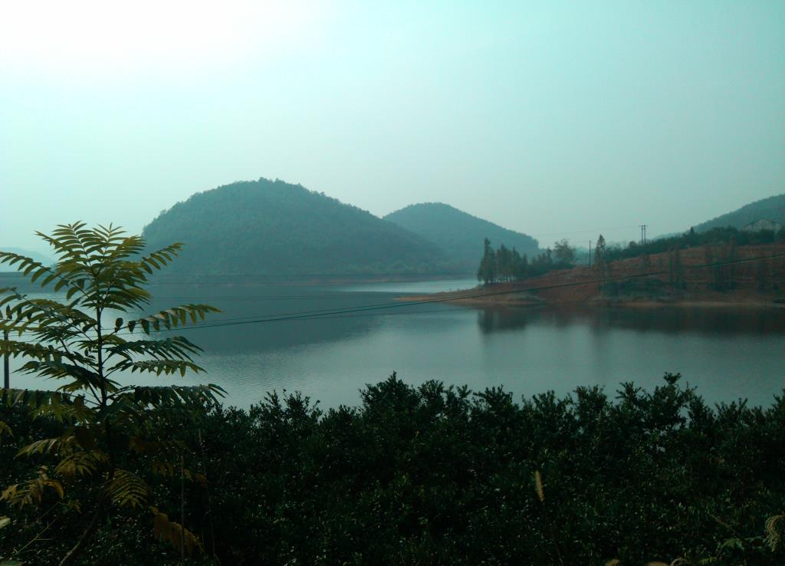
练一练
童山湖当天气温变化记录图
温度T(摄氏度)
20 10 0
6 12 14 18 24 时间t(时)
1.全天最高温度是几度,出现在几点?
2.你能说说6点到12点温度的变化趋势?
3.你知道温度和时间表示的是变量还是常量?
导 游

Slide 16
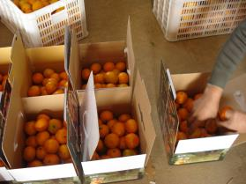
练一练
下表是某工人装桔子的总箱数和工作天数的关系表:
工作天数t (天) | 1 | 5 | 10 | 12 | 15 | …
装箱总数 m (箱) | 90 | 450 | 900 | 1080 | 1350 | …
看表回答:
（1）装箱5 天, 15天时的总箱数分别是多少?
（2）变量是什么？
（3）装箱的工作效率是每天多少箱?
（4）若装了30 天,所装桔子总箱数
为多少?

Slide 17
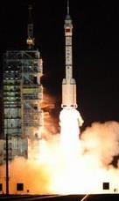
开动脑筋
如图, D点是神九起飞前的所在点, A、B分别是起飞时的两个观测点,用C点代表神九，则C点从D点开始，在线段AB垂直平分线上移动。
连接AC、BC,说出点C在线段AB垂直平分线上移动的过程中, 哪些量是常量?哪些量是变量?(看谁说的更多)
C
C
B
A
D
A
D
B

Slide 18
看事物千变万化， 悟数学思想方法
不变应万变
观世界宇宙万象，品函数常量变量
我们回家啦
这次旅行,你有什么
收获吗?

Slide 19
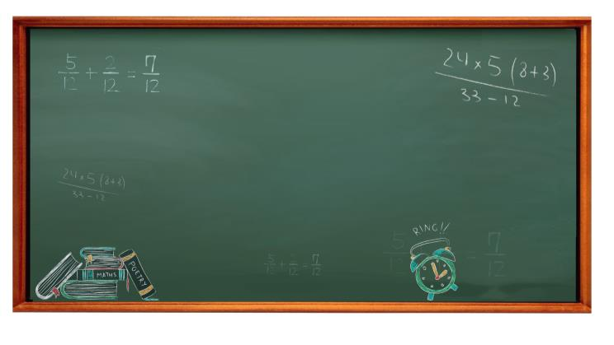
布置作业
必做作业：教材122页习题5.4第1-4题
选做作业：请通过报刊、互联网等途径查找资料，写一段涉及较多量的短文，找出其中的常量和变量，与同伴交流。

Slide 20
理一理：
1.什么是常量和变量？
2.字母可以表示常量。
3.常量和变量是相对于一个过程而言的。
常量数学
变量数学
善于用数学的眼光看问题。
善于发现变化中的不变量。

Slide 21
从飞船进入大气层到成功着陆这段过程中,
①到着陆点的距离.
②冲入大气层时的位置到着陆点的距离.
A(进入大气层）
飞船
③运动时间.
④运动速度.
⑤受地球的引力.
常量有 ．
变量有 ．
B（着陆点）

Slide 22
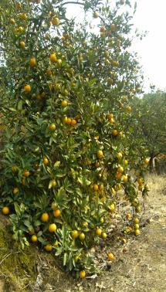
（G=6.67×10⁻¹¹N·m²/kg²
M,m表示两个物体的质量r表示两个物体之间的距离.）

